Slide 1
رئيسة القسم : غزيل العتيبي. مديرة المدرسة : ليلى حسين اكبر

Slide 2
أحسن اختيار صحبتي
التهذيب

Slide 3
الصداقة علاقة مودة ومحبة بين الناس، وانسجام روحي وتآلف وجداني وترابط في الأهداف والغايات.
ما مفهومكِ للصداقة ؟
﴿الأَخِلّاءُ يَومَئِذٍ بَعضُهُم لِبَعضٍ عَدُوٌّ إِلَّا المُتَّقينَ﴾
[الزخرف: ٦٧]

Slide 4
أسس اختيار الصحبة :
حسن الخلق
العقيدة السليمة
قال رسول الله ﷺ:
«المرء على دين خليله فلينظر أحدكم من يخالل»
قال رسول الله ﷺ:
«لا تُصاحِبْ إِلّا مُؤْمِنًا ولا يَأْكُلْ طَعامَكَ إلّا تَقِيٌّ»
سنن أبي داوود
الحب في الله
قال رسول الله ﷺ:
«سَبْعَةٌ يُظِلُّهُم اللهُ في ظِلِّهِ يَوْمَ لا ظِلَّ إِلّا ظِلُّه، .... ورَجُلانِ تَحابّا في اللهِ اِجْتَمَعا وَتَفَرَّقا عَلَيْهِ ...»
صحيح البخاري

Slide 6
أنصحه وأنصره
أعلمه بحبي له
أزوره وأسأل عنه
وسائل الحفاظ على رابطة الصداقة
أعفو عن زلاته
ألتقي به على ذكر الله تعالى
أحفظ سره وأستر عورته

Slide 7
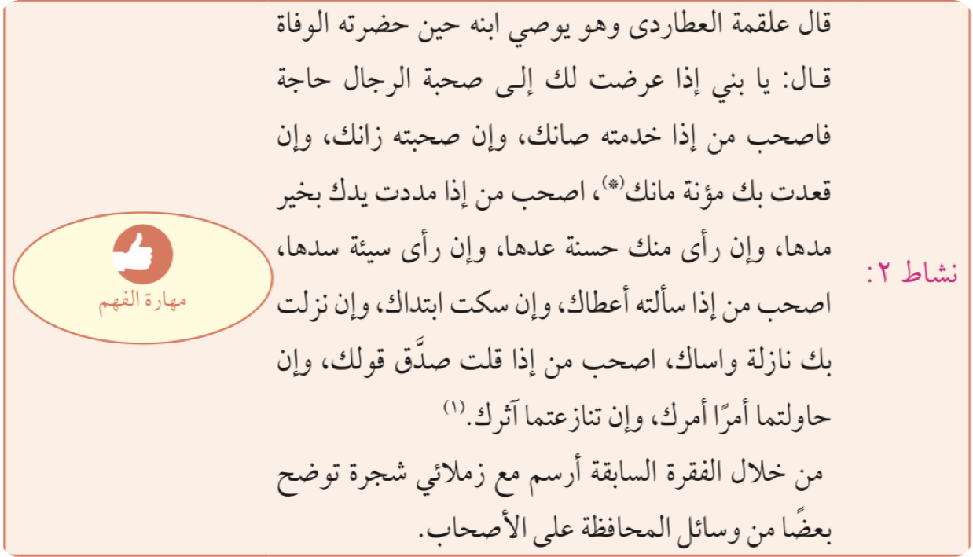
الرسم عن طريق موقع السبورة الفنلندية

Slide 8
استنتجي أثر الصحبة السيئة من خلال الأدلة :
﴿لَقَد أَضَلَّني عَنِ الذِّكرِ بَعدَ إِذ جاءَني وَكانَ الشَّيطانُ لِلإِنسانِ خَذولًا﴾
[الفرقان: ٢٩]
تُبعد عن ذكر الله تعالى
قال الرسول ﷺ: « وَمَثَل جَليسِ السُّوءِ كَمَثَلِ صَاحِبِ الكِيرِ إنْ لَمْ يُصِبْكَ مِنْ سَوادِهِ أَصابَكَ مِنْ دُخانِهِ» سنن أبي داود
تُفسد الأخلاق والسمعة بين الناس
﴿وَيَومَ يَعَضُّ الظّالِمُ عَلى يَدَيهِ يَقولُ يا لَيتَنِي اتَّخَذتُ مَعَ الرَّسولِ سَبيلًا﴾
[الفرقان: ٢٧]
تؤدي إلى الهلاك في الآخرة

Slide 10
جـزاكــم اللــه خيــــرًا

